Slide 1


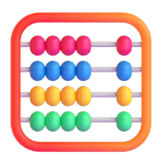


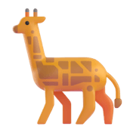
Учимся складывать по-новому
Свойства сложения
Сегодня мы узнаем, как числа дружат при сложении. Это поможет решать примеры быстрее и легче.
Школа №5
1536
1024
1
2 класс
Математика
2
Алиса
Учитель

Slide 2
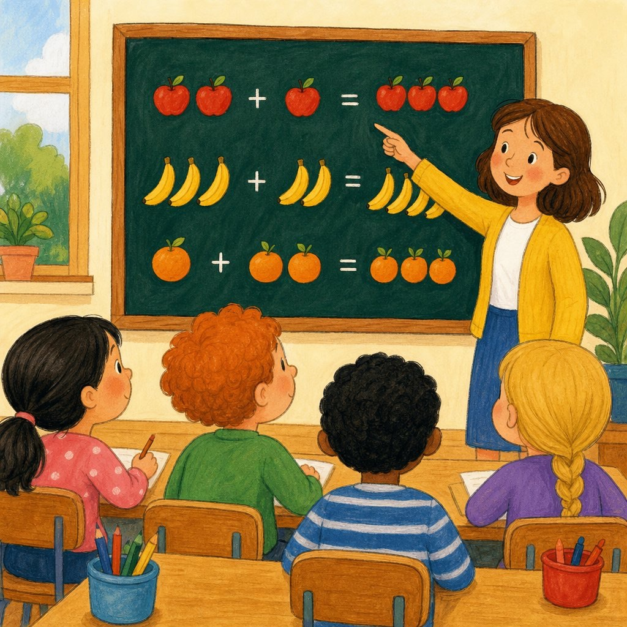


Свойства сложения
Сложение — это просто и интересно!
1024
1024
Сегодня мы узнаем, как складывать числа легко и быстро. Это поможет нам в учебе и в жизни.

Slide 3
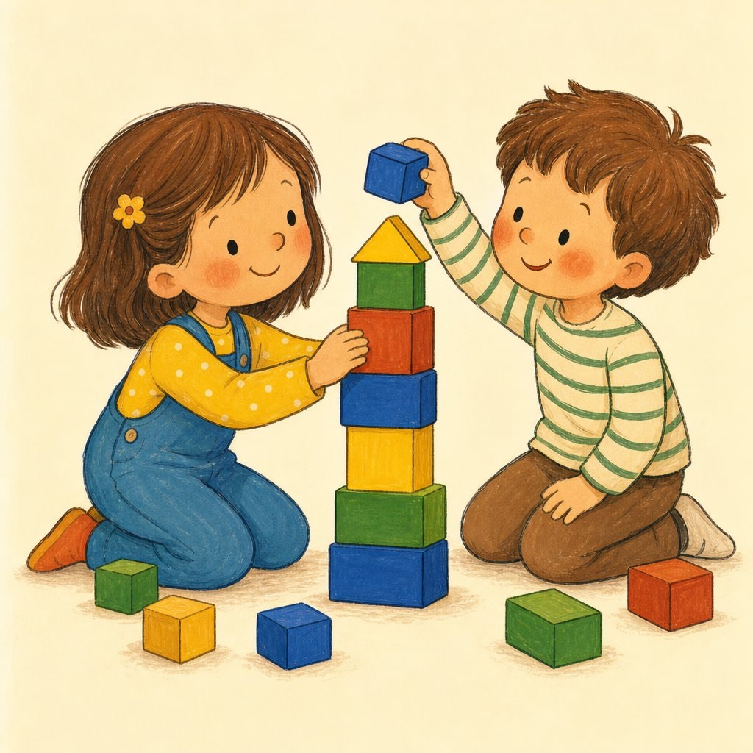
Свойства Сложения: Фундамент Арифметики
Сложение — это как игра с кубиками
1024
1024
Мы узнаем, как числа дружат друг с другом при сложении. Это поможет решать задачи быстрее.

Slide 4
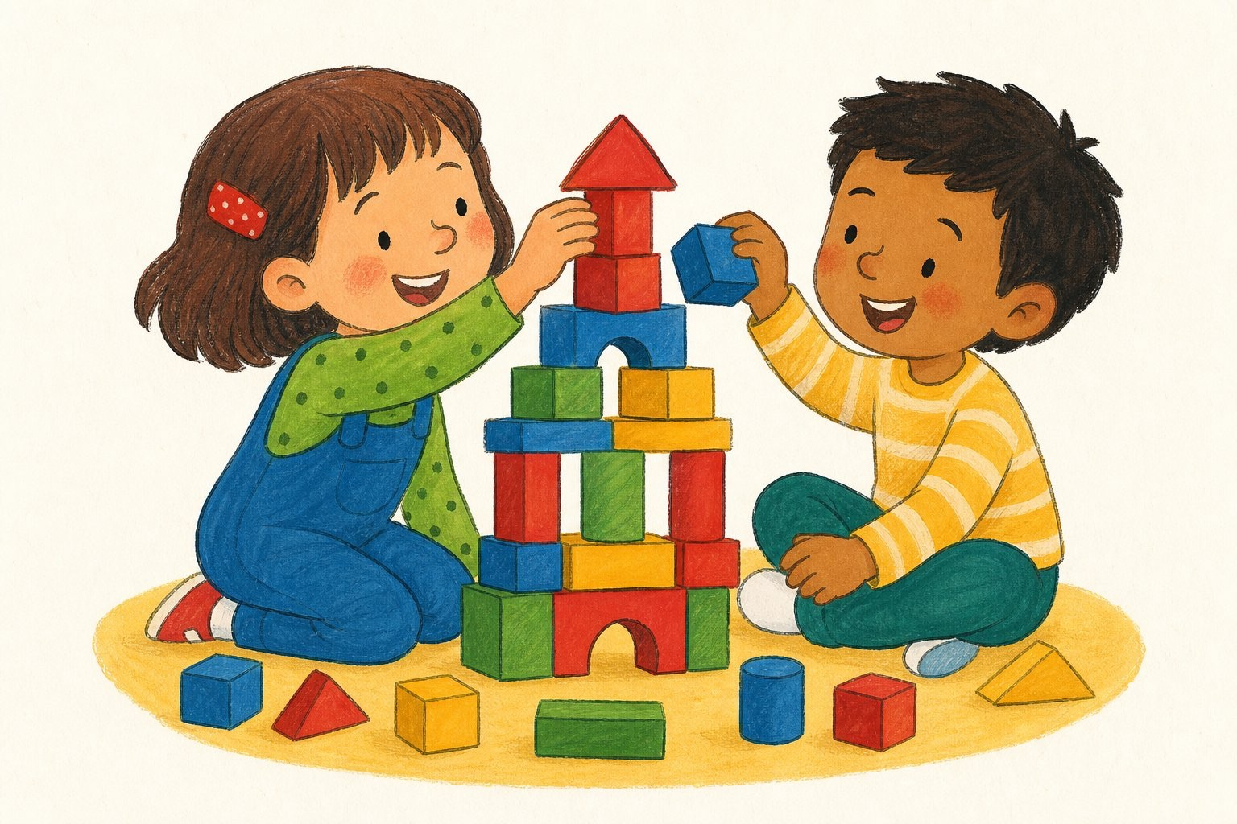
Сложение: Смотрим на примеры
Числа можно складывать по-разному, ответ будет тот же!
Посмотрим, как числа дружат друг с другом при сложении. Это как строить башню из кубиков.
1536
1024

Slide 5
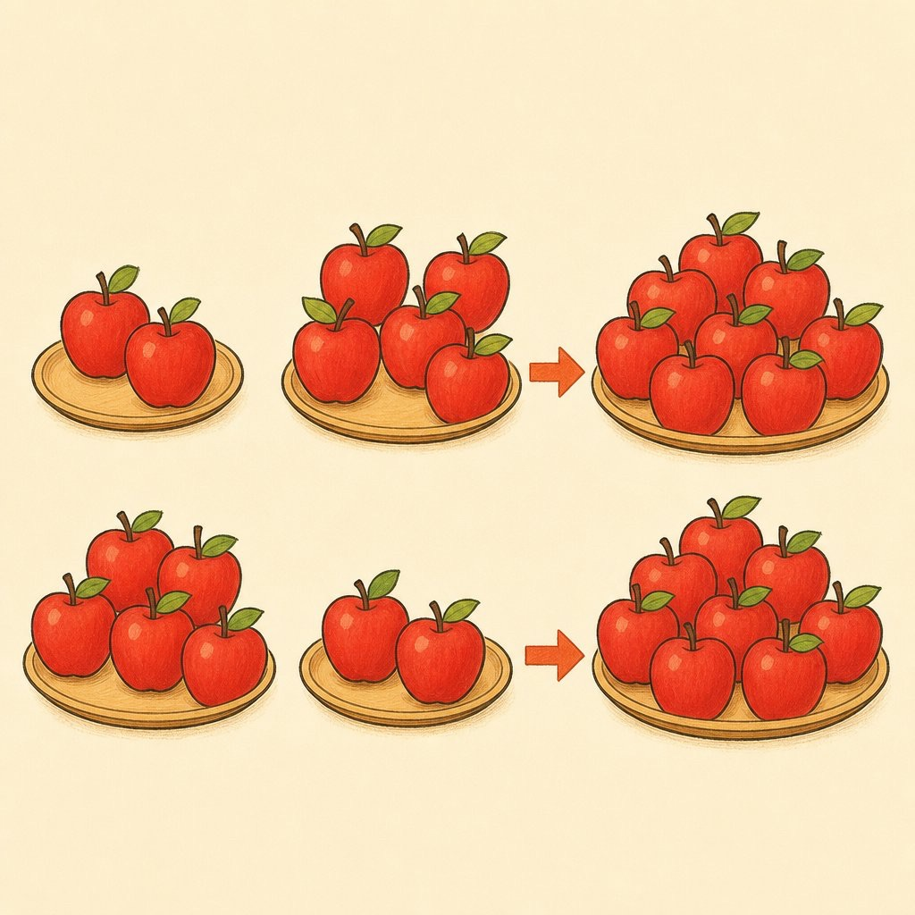

Коммутативное свойство
Порядок чисел не важен
1024
1024
Сложить 3 яблока и 5 яблок — то же самое, что 5 яблок и 3 яблока. Получится 8 яблок.

Slide 6
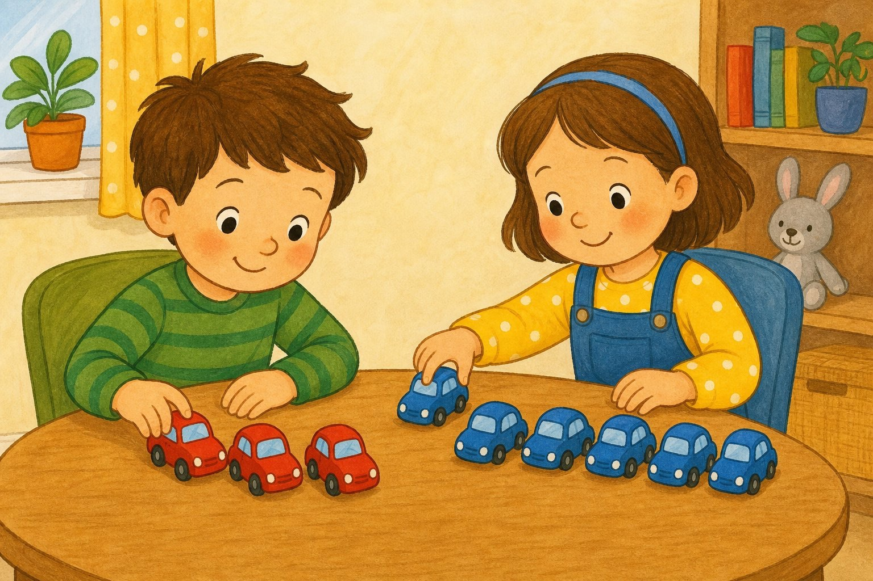
3 + 5 = 8 и 5 + 3 = 8
Порядок чисел не меняет сумму!
Посмотрите, мы складываем игрушки. Сначала 3 машинки, потом 5. Всего 8. Если сначала 5, потом 3, опять 8. Результат тот же!
1536
1024

Slide 7
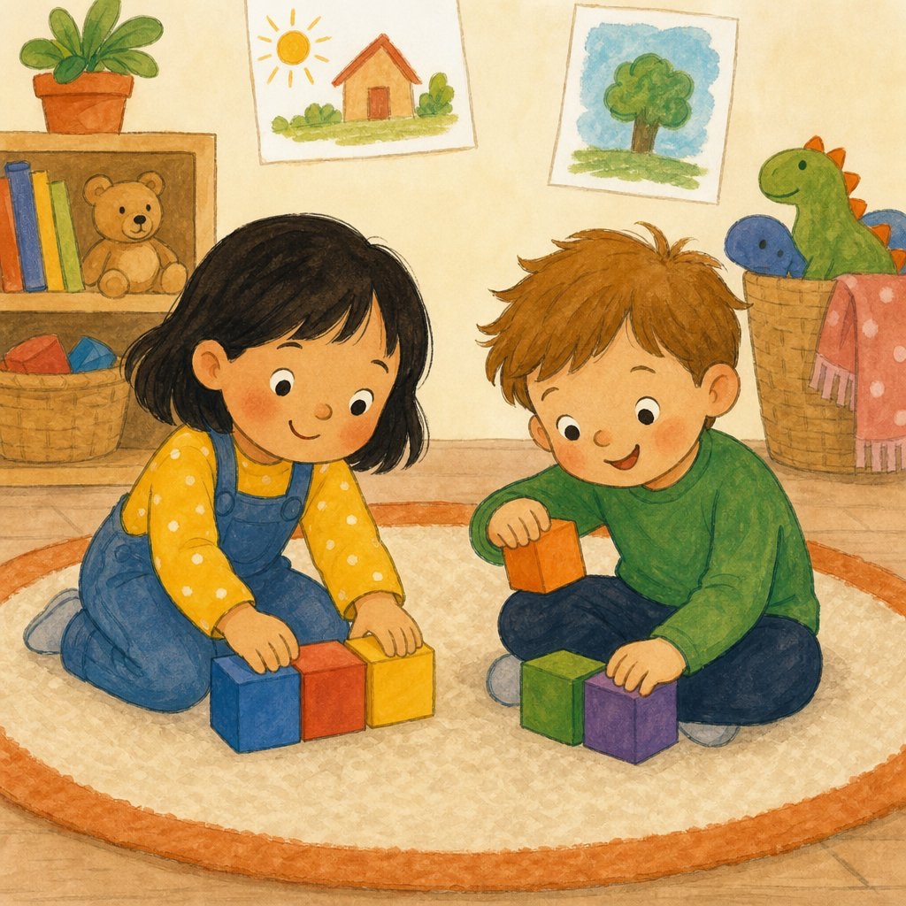
Ассоциативное свойство
Группируй как хочешь, ответ тот же!
1024
1024
Когда складываешь три числа, можно сначала сложить первые два, а потом добавить третье. Или можно сначала сложить второго и третьего, а потом добавить первого. Результат будет одинаковым!

Slide 8
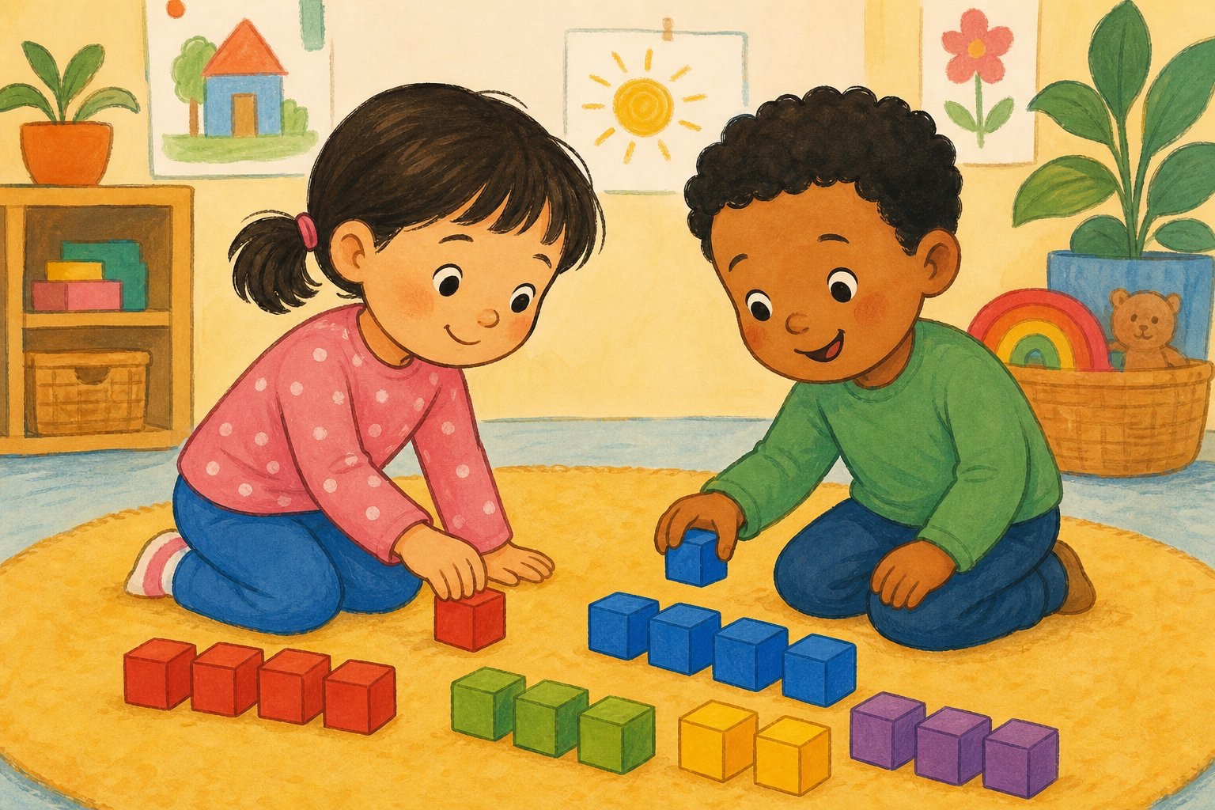
Сложение: Группируем по-разному
Группируй числа как хочешь, сумма останется той же!
Складываем числа вместе. Можно брать разные пары первыми. Ответ всегда одинаковый!
1536
1024

Slide 9



В жизни
Где это встречается в жизни?
Ситуация
Представь, что ты собираешь игрушки. Сначала ты сложил машинки, потом кубики. Потом ты сложил машинки и кубики вместе. Порядок не важен!
Связь
Когда мы складываем числа, как и игрушки, порядок не имеет значения. 3 яблока плюс 5 яблок — это то же самое, что 5 яблок плюс 3 яблока.
Запомните
Сложение работает одинаково, даже если числа стоят по-разному. Это помогает нам считать быстрее и проще.

Slide 10




Обсудим
Подумайте
Где еще в жизни мы используем эти свойства?
Когда мы считаем конфеты для друзей.
Когда мы складываем игрушки в коробки.
Когда мы делимся фруктами с одноклассниками.
Когда мы считаем шаги на площадке.
Заметка для учителя
Слушайте примеры, связанные с порядком и группировкой при сложении в повседневной жизни.

Slide 11
Вопрос
Проверим себя
Какое свойство сложения мы использовали, когда считали конфеты?
A
Переместительное свойство
B
Сочетательное свойство
C
Свойство нуля
D
Все свойства сразу

Slide 12



Задание
15 мин
Домашнее задание
Найти примеры сложения в жизни. Записать два примера.
1
Подумайте, как вы складываете игрушки.
2
Вспомните, как вы складываете фрукты.
3
Запишите два примера сложения в тетрадь.
4
Приведите примеры, где порядок не важен.
Критерии оценки
Вы нашли и записали два примера сложения.

Slide 13
Один правильный ответ
5 ball
Какое свойство сложения иллюстрирует равенство 5 + 3 = 3 + 5?
Коммутативное свойство
Ассоциативное свойство
A
B
Свойство нуля
Распределительное свойство
C
D
Notes:
Правильный ответ:
A) Коммутативное свойство
Коммутативное свойство сложения гласит, что порядок слагаемых не влияет на сумму, что наглядно демонстрируется на примере 5 + 3 = 3 + 5.

Slide 14
Один правильный ответ
5 ball
Какое свойство сложения позволяет изменить группировку слагаемых без изменения суммы, например, (2 + 3) + 4 = 2 + (3 + 4)?
Ассоциативное свойство
Коммутативное свойство
A
B
Свойство единицы
Свойство противоположных чисел
C
D
Notes:
Правильный ответ:
A) Ассоциативное свойство
Ассоциативное свойство сложения утверждает, что при сложении трех или более чисел можно изменять их группировку, не изменяя итоговый результат, что показано на примере (2 + 3) + 4 = 2 + (3 + 4).

Slide 15
Один правильный ответ
5 ball
Какое свойство сложения утверждает, что порядок слагаемых не влияет на сумму?
Коммутативное свойство
Ассоциативное свойство
A
B
Распределительное свойство
Свойство нуля
C
D
Notes:
Правильный ответ:
A) Коммутативное свойство
Коммутативное свойство сложения гласит, что a + b = b + a, что означает, что порядок слагаемых не имеет значения для конечного результата.

Slide 16
Один правильный ответ
5 ball
Выберите пример, иллюстрирующий ассоциативное свойство сложения:
3 + 5 = 5 + 3
(2 + 3) + 4 = 2 + (3 + 4)
A
B
7 + 0 = 7
6 + 2 = 8
C
D
Notes:
Правильный ответ:
B) (2 + 3) + 4 = 2 + (3 + 4)
Ассоциативное свойство сложения позволяет изменять группировку слагаемых без изменения суммы, что демонстрируется как (a + b) + c = a + (b + c).

Slide 17
Составление слова (Анаграмма)
5 ball
Перемести переместительное свойство сложения: a + b = ?
Буквы, которые видит ученик (перемешаны):
A
B
+
Notes:
Правильный ответ:
B+A

Slide 18
Составление слова (Анаграмма)
5 ball
Свойство сложения, когда порядок чисел не имеет значения: (a + b) + c = ?
Буквы, которые видит ученик (перемешаны):
)
+
(
C
B
A
+
Notes:
Правильный ответ:
A+(B+C)

Slide 19
Составление слова (Анаграмма)
5 ball
Результат сложения двух чисел называется:
Буквы, которые видит ученик (перемешаны):
С
М
М
У
А
Notes:
Правильный ответ:
СУММА

